Slide 1
Конституционный Суд РФ
ОРГАНИЗАЦИЯ РАБОТЫ КОНСТИТУЦИОННОГО СУДА РОССИЙСКОЙ ФЕДЕРАЦИИ

Slide 2
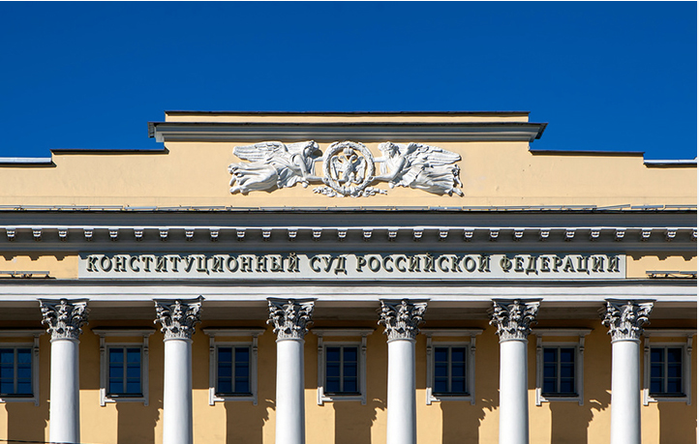
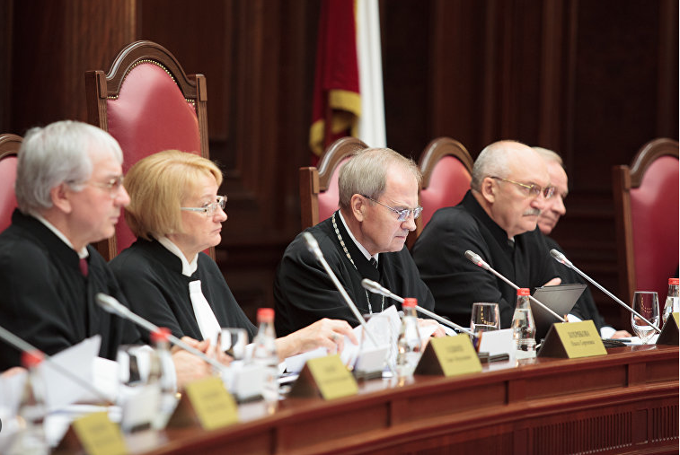
Определение
Конституционный суд РФ - судебный орган конституционного контроля, самостоятельно и независимо осуществляющий судебную власть посредством конституционного судопроизводства.

Slide 3
Нормативно-правовые акты
Конституция Российской Федерации (гл.7);
Основные положения организации работы Конституционного Суда РФ определены ст.9 ФКЗ от 21 июля 1994 г. «О Конституционном Суде Российской Федерации»;
Регламент Конституционного Суда РФ.

Slide 4
Цели деятельности КС РФ
Защита основ конституционного строя;
Защита основных прав и свобод человека и гражданина;
Обеспечения верховенства и прямого действия Конституции РФ на всей территории РФ.

Slide 5
Полномочия КС РФ
Проверять конституционность законов, подписанных Президентом РФ;
Проверять конституционность законов и иных правовых актов, принятых субъектами РФ;
Разрешать споры о компетенции между федеральными органами государственной власти, а также между федеральными органами государственной власти и органами государственной власти субъектов РФ;
Разрешать споры о компетенции между органами государственной власти субъектов РФ;
Проверять соответствие Конституции РФ уставов иных нормативных правовых актов субъектов РФ;
Проверять соответствие Конституции РФ международных договоров РФ.

Slide 6
Этапы рассмотрения вопросов в КС РФ
Первый этап - проверка соблюдения формальных требований, предъявляемых к обращению.
Обращение должно быть подведомственно Конституционному Суду Российской Федерации;
Обращение по форме и содержанию должно отвечать требованиям ст.ст. 37 и 38 ФКЗ «О Конституционном Суде РФ»;
Обращение должно исходить от надлежащего органа или лица;
Должна быть оплачена государственная пошлина, если иное не установлено ФКЗ «О Конституционном суде РФ».

Slide 7

Этапы рассмотрения вопросов в КС РФ
Второй этап – результат рассмотрения
Если Секретариат приходит к выводу, что обращение полностью соответствует всем предъявляемым требованиям, то Председатель поручает его предварительное изучение одному или нескольким судьям. На изучение этого вопроса отводится не более 2-х месяцев с момента регистрации поступившего обращения.
Если же обращение не соответствует требованиям ФКЗ «О Конституционном Суде РФ», то оно может быть направлено заявителю на доработку или отклонено.

Slide 8
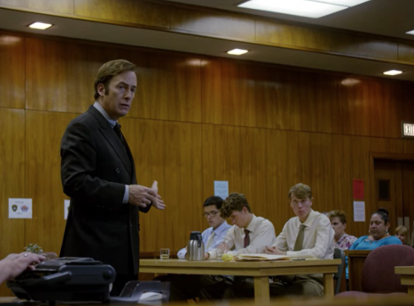
Состав суда
Конституционный Суд Российской Федерации состоит из одиннадцати судей, назначаемых на должность Советом Федерации по представлению Президента Российской Федерации.
Конституционный Суд Российской Федерации правомочен осуществлять свою деятельность при наличии двух третей от общего числа судей.

Slide 9
Требования к кандидату на должность судьи КС РФ
Гражданство Российской Федерации;
Достижение ко дню назначения возраста не менее сорока лет;
Безупречная репутация;
Высшее юридическое образование;
Стаж работы по юридической профессии не менее пятнадцати лет;
Обладание признанной высокой квалификацией в области права;
Отсутствие судимости.

Slide 10
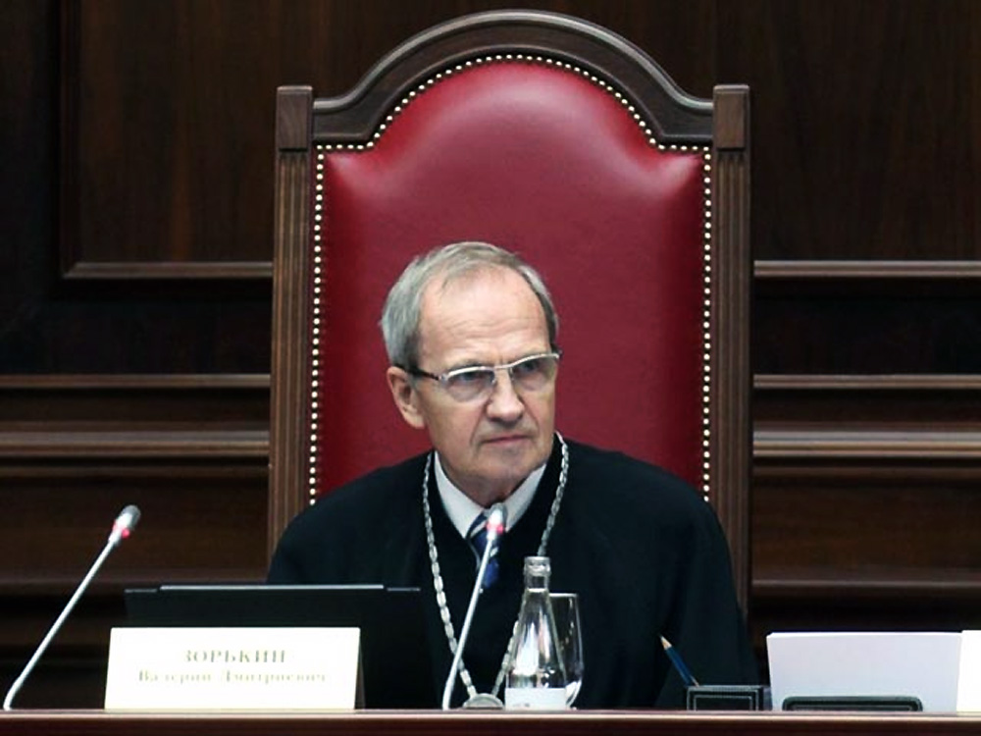
Председатель КС РФ
Председатель и заместитель Председателя Конституционного Суда Российской Федерации назначаются на должность Советом Федерации по представлению Президента Российской Федерации сроком на шесть лет. Зорькин Валерий Дмитриевич занимает эту должность на момент 2023 года.

